Slide 1
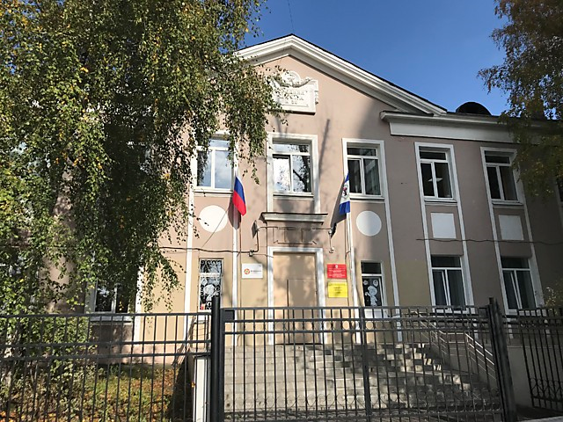
Профессиональное самоопределение обучающихся с ОВЗ в условиях специальной (коррекционной) школы
МИНИСТЕРСТВО ОБРАЗОВАНИЯ ИРКУТСКОЙ ОБЛАСТИ
ГОСУДАРСТВЕННОЕ ОБЩЕОБРАЗОВАТЕЛЬНОЕ КАЗЕННОЕ УЧРЕЖДЕНИЕ
«СПЕЦИАЛЬНАЯ (КОРРЕКЦИОННАЯ) ШКОЛА №5 г. ИРКУТСКА»
Директор ГОКУ СКШ №5 г. Иркутска Е.В. Рудницкая

Slide 2
НАСТОЯЩЕЕ И БУДУЩЕЕ РЫНКА ТРУДА
70% | 186 новых профессий | Цифровизация, роботизация | За изменениями рынка труда
выпускников не работают по специальности (исследование World Skills) | Появятся к 2030 году и исчезнут 57 по данным Атласа новых профессий (АСИ) | Искусственный интеллект существенно преобразуют мир профессий | Образовательная система не успевает в реальном времени
Основной задачей образования по ФГОС становится социализация обучающихся с умственной отсталостью посредством достижения ими планируемых предметных и личностных результатов, среди которых особое значение приобретают жизненные компетенции.

Slide 3
ЛОКАЛЬНЫЕ АКТЫ, РЕГЛАМЕНТИРУЮЩИЕ ПРОФОРИЕНТАЦИОННОЕ ОБУЧЕНИЕ
Приказ о работе по профориентации
Программа профориентационной работы
Дорожная карта по профориентационной работе
План профориентационной работы
Приказ о мониторинге по профессиональной ориентации школьников
Положение о проведении мониторинга
Соглашение о сотрудничестве с Центром занятости населения по г. Иркутску

Slide 4
ПРОФОРИЕНТАЦИОННАЯ РАБОТА – это система специальных подготовительных, диагностических и обучающих мероприятий
Оказание помощи в индивидуальном выборе профессии
Профессиональное самоопределение и трудоустройство

Slide 5
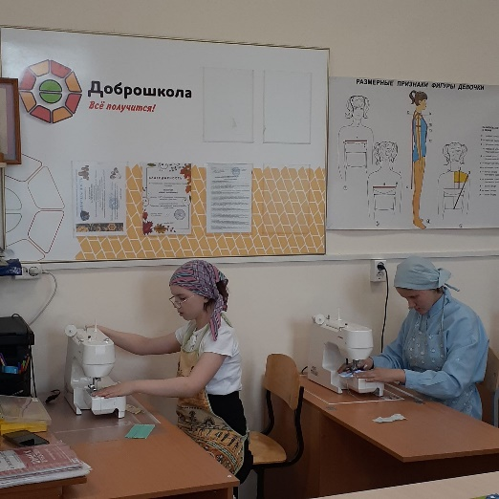
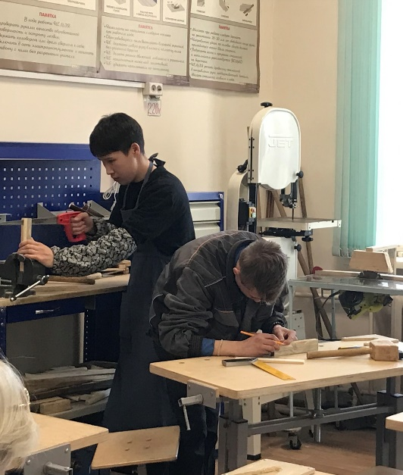
ТРУДНОСТИ ПРОФЕССИОНАЛЬНОЙ АДАПТАЦИИ ОБУЧАЮЩИХСЯ С ОВЗ
психологическая неготовность к переходу от школьного обучения к профессиональному обучению;
отсутствие жизненной перспективы, обусловленной чувством социальной незащищенности;
неадекватная самооценка своих возможностей (хотят стать адвокатами, дизайнерами, водителями, блогерами и др.);
неумение выбрать профиль и содержание профессии;
неспособность адекватно взаимодействовать в новом коллективе и выполнять трудовые обязательства;
негативное отношение к преодолению определенных профессиональных трудностей (непонимание объективных условий, в которых будет осуществляться его трудовая деятельность) и др.

Slide 6
Проблемы
Отсутствие помещений
Кадры (педагог дополнительного образования – 2, учителя трудового обучения)
Контингент обучающихся
(8 классов – обучаются по АООП вариант 1,
5 классов – обучаются по АООП вариант 2).

Slide 7
КОМПЛЕКСНОСТЬ
ВЗАИМОДЕЙСТВИЕ
С СЕМЬЕЙ
Междисциплинарная команда специалистов осуществляет:
диагностику актуальных учебно-трудовых возможностей обучающегося;
построение индивидуальной профессиональной траектории;
создание адаптивной коррекционно-развивающей среды
Консультирование в вопросах построения профессиональной траектории;
Работа по информированию в правовых аспектах;
Просвещение родителей о реальных и потенциальных возможностях ребенка;
Рекомендации в выборе основных ориентиров и выстраивании профессиональных планов

Slide 8
ЭТАПЫ ПРОФОРИЕНТАЦИОННОЙ РАБОТЫ
• формирование у обучающихся положительного отношения к труду, уважения к людям труда и трудовой деятельности, понимания роли труда для человека и общества;
• развитие интереса к миру профессий
• диагностика первоначальных трудовых возможностей и склонностей
формирование мотивации к трудовой деятельности, устойчивого интереса к труду, элементарных знаний и представлений о профессиях •формирование коммуникативных навыков, необходимых для межличностного общения в коллективной трудовой деятельности
•психолого-педагогическое содействие в формировании элементарных умений оценивать свои силы, возможности, способности, опираться на позитивные качества личности •психолого-педагогическая диагностика учебно-трудовых возможностей обучающихся с умственной отсталостью
8-9 классы
1-4 классы
5-7 классы
- формирование мотивационной готовности к профессиональному образованию и трудовой деятельности •формирование способности к социально-профессиональной адаптации в обществе •формирование знаний о системе профессионального образования, знакомство с условиями и основами трудоустройства, трудового права
•развитие коммуникативных навыков, необходимых в профессиональной деятельности
•психолого-педагогическое сопровождение
- развитие личностной целеустремленности и мотивационной готовности к профессиональному образованию и трудовой деятельности •корректировка образовательных и профессиональных планов обучающихся •формирование трудового поведения, навыков делового общения, взаимодействия в коллективе процессе профессионально-трудовой деятельности
10-12 классы

Slide 9
ИТОГ ПРОФДИАГНОСТИКИ
Составление портфолио - индивидуального профориентационного паспорта обучающегося:
Медицинский диагноз обучающегося
Психологическая характеристика школьника (особенности познавательной, двигательной, эмоционально-личностной сфер)
Сформированность навыков самообслуживания и социализации
Резервный потенциал семьи в поддержании ребенка в процессе овладения профессией
Социально-трудовой прогноз на овладение избранной профессией

Slide 10
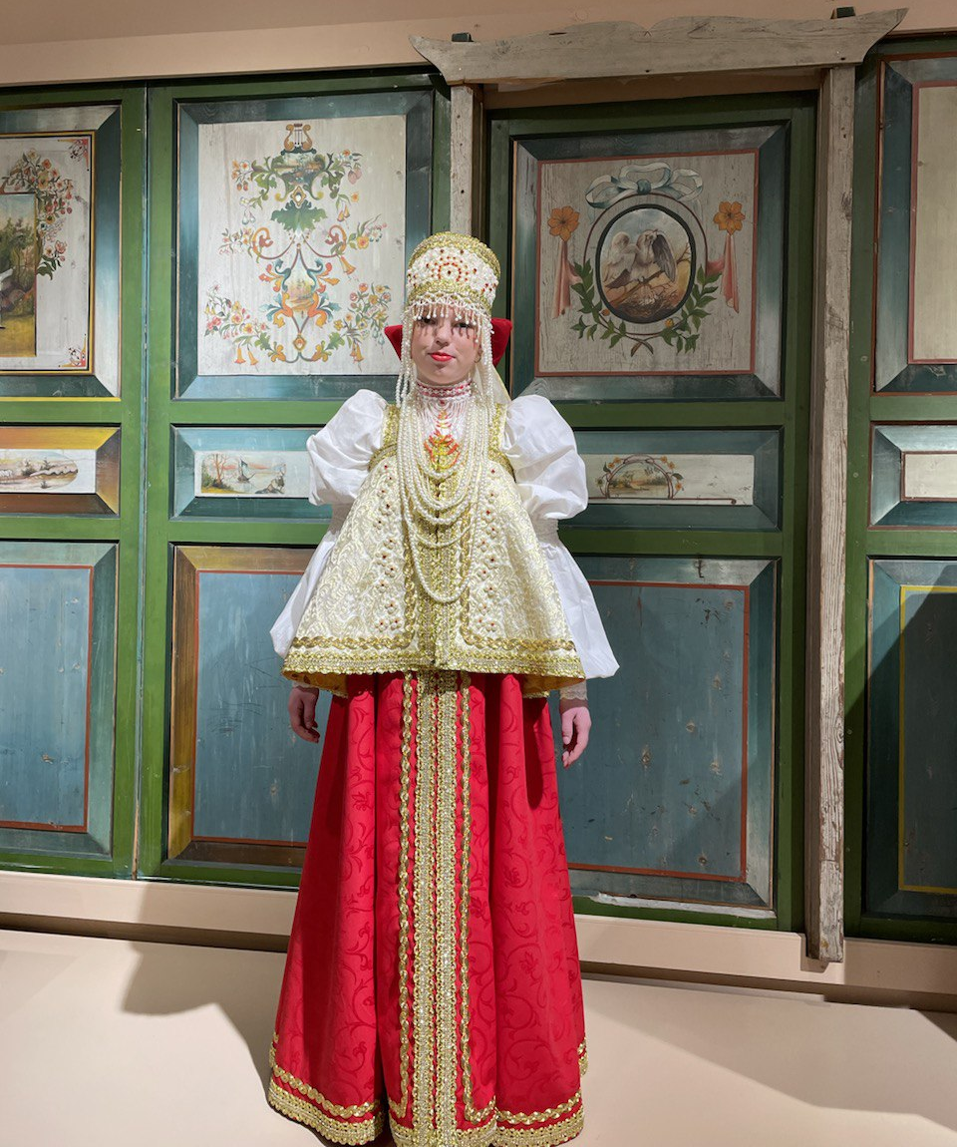
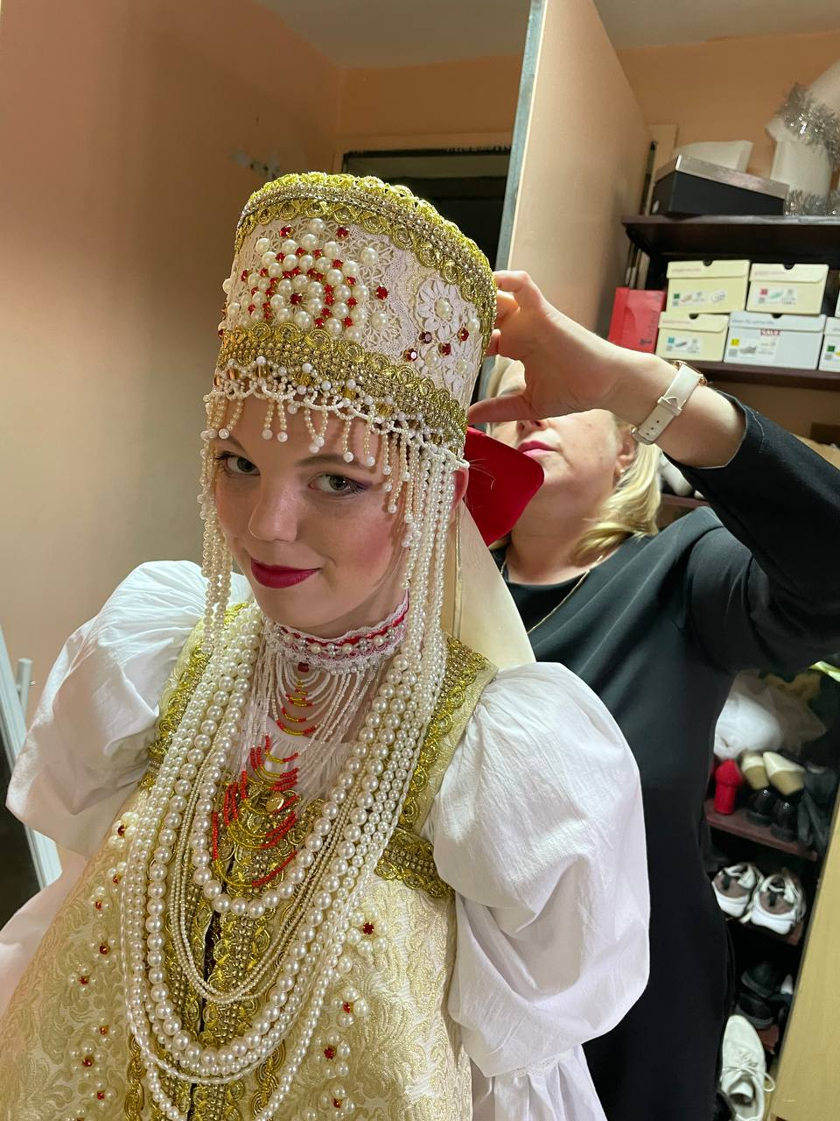

Slide 11
Спасибо за внимание!

